Slide 1
Learning
CS3243 Kecerdasan Mesin dan Artifisial
Informatics Theory & Programming (ITP)
Informatics Eng. Dept. – IT Telkom

Slide 2
Outline
Decision tree learning
Jaringan Syaraf Tiruan
Algoritma Genetika
Perbedaan empat teknik AI
Kesimpulan

Slide 3
S, R, P, L? Searching

Slide 5
S, R, P, L? Searching

Slide 7
S, R, P, L? Reasoning
4 | Stench |  | Breeze | Pit
3 | Wumpus Stench | Breeze, Stench , Gold (glitter) | Pit | Breeze
2 | Stench |  | Breeze
1 | START Agent → | Breeze | Pit | Breeze
 | 1 | 2 | 3 | 4

Slide 8
S, R, P, L? Reasoning

Slide 9
S, R, P, L? Planning

Slide 10
Bagaimana menemukan aturan?
Pelamar | IPK | Psikologi | Wawancara | Diterima
P1 | Bagus | Tinggi | Baik | Ya
P2 | Bagus | Sedang | Baik | Ya
P3 | Bagus | Sedang | Buruk | Tidak
P4 | Bagus | Rendah | Buruk | Tidak
P5 | Cukup | Tinggi | Baik | Ya
P6 | Cukup | Sedang | Baik | Ya
P7 | Cukup | Sedang | Buruk | Tidak
P8 | Cukup | Rendah | Buruk | Tidak
P9 | Kurang | Tinggi | Baik | Ya
P10 | Kurang | Sedang | Baik | Ya
P11 | Kurang | Sedang | Buruk | Tidak
P12 | Kurang | Rendah | Buruk | Tidak

Slide 11
Wawancara
Baik
Buruk
Ya
Tidak

Slide 12
Bagaimana menemukan aturan?
Pelamar | IPK | Psikologi | Wawancara | Diterima
P1 | Bagus | Tinggi | Baik | Ya
P2 | Bagus | Sedang | Baik | Ya
P3 | Bagus | Sedang | Buruk | Ya
P4 | Bagus | Rendah | Buruk | Tidak
P5 | Cukup | Tinggi | Baik | Ya
P6 | Cukup | Sedang | Baik | Ya
P7 | Cukup | Sedang | Buruk | Ya
P8 | Cukup | Rendah | Buruk | Tidak
P9 | Kurang | Tinggi | Baik | Ya
P10 | Kurang | Sedang | Buruk | Tidak
P11 | Kurang | Rendah | Baik | Ya

Slide 13
Wawancara
Baik
Buruk
Ya
Psikologi
Tinggi
Sedang
Rendah
Tidak
IPK
Tidak
Bagus
Cukup
Kurang
Ya
Ya
Tidak

Slide 14
Rule

Slide 15
Masalah
Data tidak lengkap
  IPK : 3 kemungkinan nilai
  Psikologi: 3 kemungkinan nilai
  Wawancara: 2 kemungkinan nilai
  Data lengkap = 3 x 3 x 2 = 18 records
Aturan yang men-generalisasi unseen data?

Slide 16
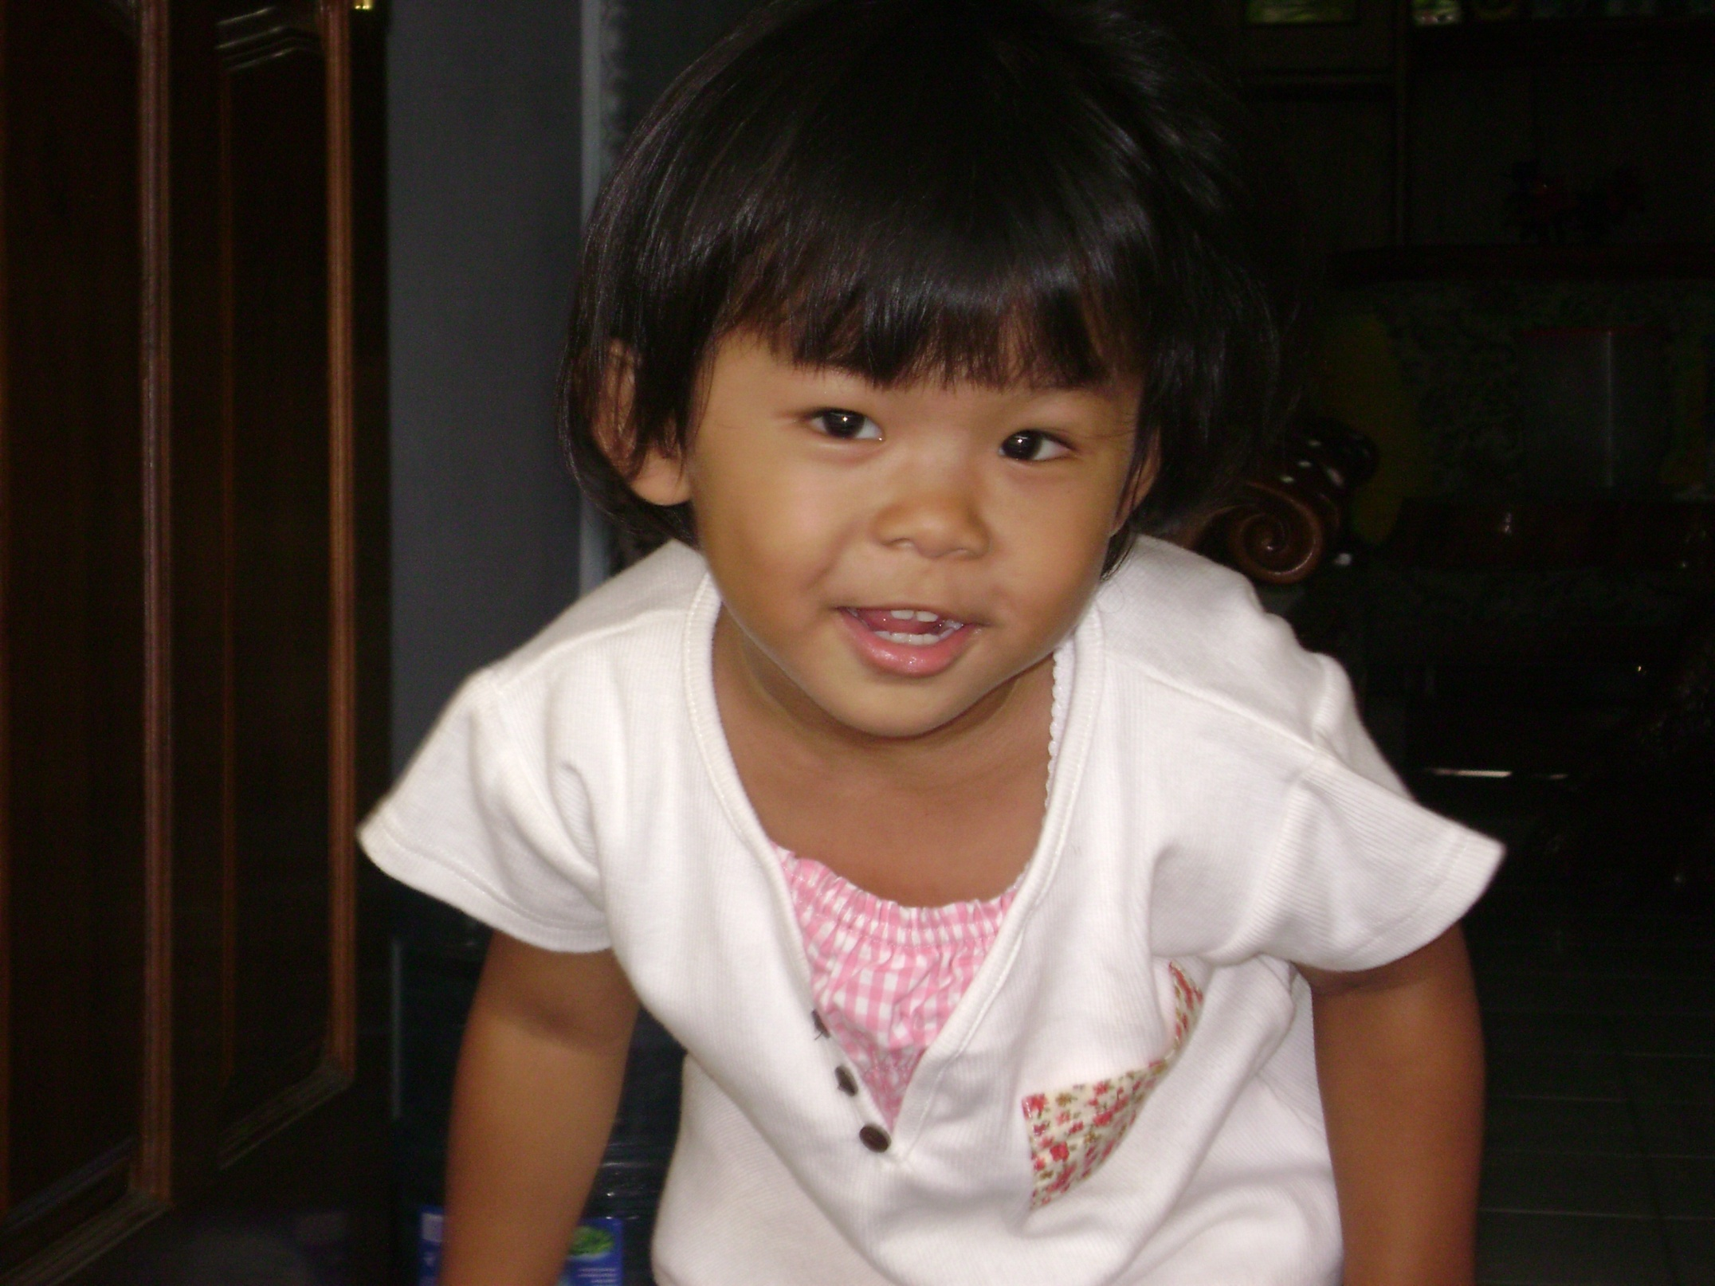
Menangis ?
Tertawa ??
Menentukan arah ???
Berbicara ????
Argumentasi ?????
Membedakan kemiripan ??????

Slide 17
Learning
Bagaimana untuk data yang sangat banyak?
Bagaimana menemukan aturan?
Bagaimana jika datanya tidak lengkap?
Aturan yang general untuk data yang akan datang?
Menemukan perbedaan dari dua hal yang mirip?
Menemukan kesamaan dari dua hal yang berbeda?

Slide 18
Metode Learning
Decision tree learning
  Diskrit (integer)
  Sebagian metode bisa menangani masalah kontinyu
Jaringan Syaraf Tiruan
  Diskrit
  Kontinyu
  Vektor
Algoritma Genetika
  Diskrit
  Kontinyu
  Vektor

Slide 19
Decision Tree Learning (DTL)
Berusaha menemukan fungsi-fungsi pendekatan yang umumnya bernilai diskrit
Tahan terhadap data-data yang terdapat kesalahan
Mampu mempelajari ekspresi-skspresi disjunctive (ekspresi OR).
Metode DTL:
  Interactive Dychotomizer version 3 (ID3)
  ASSISTANT
  C4.5
  C5.0

Slide 20
Entropy
parameter untuk mengukur heterogenitas (keberagaman) dari kumpulan sampel data.
Jika kumpulan sampel data semakin heterogen, maka nilai entropy-nya semakin besar.

Slide 21
Entropy
c : jumlah nilai yang ada pada atribut target (jumlah kelas klasifikasi).
p_{i} : porsi sampel untuk kelas i.

Slide 22
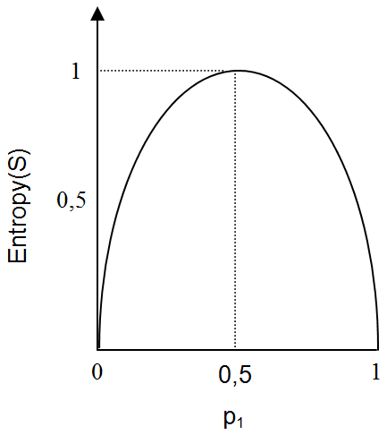
Untuk kumpulan data dengan 2 kelas (c = 2)

Slide 23
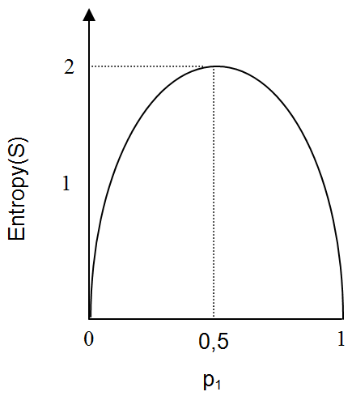
Untuk kumpulan data dengan 4 kelas (c = 4)

Slide 24
Data Penerimaan Pegawai
Pelamar | IPK | Psikologi | Wawancara | Diterima
P1 | Bagus | Tinggi | Baik | Ya
P2 | Bagus | Sedang | Baik | Ya
P3 | Bagus | Sedang | Buruk | Ya
P4 | Bagus | Rendah | Buruk | Tidak
P5 | Cukup | Tinggi | Baik | Ya
P6 | Cukup | Sedang | Baik | Ya
P7 | Cukup | Sedang | Buruk | Ya
P8 | Cukup | Rendah | Buruk | Tidak
P9 | Kurang | Tinggi | Baik | Ya
P10 | Kurang | Sedang | Buruk | Tidak
P11 | Kurang | Rendah | Baik | Ya

Slide 26
Data Penerimaan Pegawai
Pelamar | IPK | Psikologi | Wawancara | Diterima
P1 | Bagus | Tinggi | Baik | Ya
P2 | Bagus | Sedang | Baik | Ya
P3 | Bagus | Sedang | Buruk | Tidak
P4 | Bagus | Rendah | Buruk | Tidak
P5 | Cukup | Tinggi | Baik | Ya
P6 | Cukup | Sedang | Baik | Ya
P7 | Cukup | Sedang | Buruk | Tidak
P8 | Cukup | Rendah | Buruk | Tidak
P9 | Kurang | Tinggi | Baik | Ya
P10 | Kurang | Sedang | Buruk | Tidak

Slide 27
Information Gain (IG)
Efektivitas atribut dalam mengklasifikasikan data
Dihitung berdasarkan entropy

Slide 28
Information Gain (IG)
A : atribut
V : menyatakan suatu nilai yang mungkin untuk atribut A
Values(A) : himpunan nilai-nilai yang mungkin untuk atribut A
|S_{v}| : jumlah sampel untuk nilai v
|S| : jumlah seluruh sampel data
Entropy(S_{v}) : entropy untuk sampel-sampel yang memiliki nilai v

Slide 29
Data Penerimaan Pegawai
Pelamar | IPK | Psikologi | Wawancara | Diterima
P1 | Bagus | Tinggi | Baik | Ya
P2 | Bagus | Sedang | Baik | Ya
P3 | Bagus | Sedang | Buruk | Ya
P4 | Bagus | Rendah | Buruk | Tidak
P5 | Cukup | Tinggi | Baik | Ya
P6 | Cukup | Sedang | Baik | Ya
P7 | Cukup | Sedang | Buruk | Ya
P8 | Cukup | Rendah | Buruk | Tidak
P9 | Kurang | Tinggi | Baik | Ya
P10 | Kurang | Sedang | Buruk | Tidak
P11 | Kurang | Rendah | Baik | Ya

Slide 30
Information Gain (IG)
atribut Diterima = ’Ya’ dikatakan sebagai sampel positif (+), dan atribut Diterima = ’Tidak’ dikatakan sebagai sampel negatif (-).
Values(IPK) = Bagus, Cukup, Kurang
S = [8+, 3-], |S| = 11
S_{Bagus} = [3+, 1-], |S_{Bagus}| = 4
S_{Cukup} = [3+, 1-], |S_{Cukup}| = 4
S_{Kurang} = [2+, 1-], |S_{Kurang}| = 3

Slide 32
IG untuk IPK

Slide 33
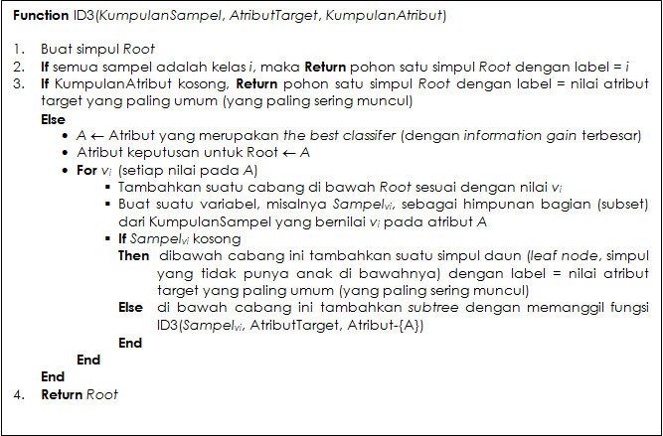

Slide 34
Data Penerimaan Pegawai
Pelamar | IPK | Psikologi | Wawancara | Diterima
P1 | Bagus | Tinggi | Baik | Ya
P2 | Bagus | Sedang | Baik | Ya
P3 | Bagus | Sedang | Buruk | Ya
P4 | Bagus | Rendah | Buruk | Tidak
P5 | Cukup | Tinggi | Baik | Ya
P6 | Cukup | Sedang | Baik | Ya
P7 | Cukup | Sedang | Buruk | Ya
P8 | Cukup | Rendah | Buruk | Tidak
P9 | Kurang | Tinggi | Baik | Ya
P10 | Kurang | Sedang | Buruk | Tidak
P11 | Kurang | Rendah | Baik | Ya

Slide 35
Metode ID3
Membangkitkan Decision Tree secara otomatis
Menggunakan perhitungan Entropy dan IG
Prosedur Iteratif yang sangat Sederhana

Slide 36
Rekursi level 0 iterasi ke-1
Memanggil fungsi ID3 dengan masukan:
  KumpulanSampel = semua sampel data [8+,3-]
  AtributTarget = ’Diterima’
  KumpulanAtribut = {IPK, Psikologi, Wawancara}

Slide 37
IG untuk IPK

Slide 38
IG untuk Psikologi
Values(Psikologi) = Tinggi, Sedang, Rendah
S = [8+, 3-], |S| = 11
S_{Tinggi} = [3+, 0-], |S_{Tinggi}| = 3, Entropy(S_{Tinggi}) = 0
S_{Sedang} = [4+, 1-], |S_{Sedang}| = 5, Entropy(S_{Sedang}) = 0, 7219
S_{Rendah} = [1+, 2-], |S_{Rendah}| = 3, Entropy(S_{Rendah}) = 0,9183

Slide 39
IG untuk Psikologi

Slide 40
IG untuk Wawancara
Values(Wawancara) = Baik, Buruk
S = [8+, 3-], |S| = 11
S_{Baik} = [6+, 0-], |S_{Baik}| = 6, Entropy(S_{Baik}) = 0
S_{Buruk} = [2+, 3-], |S_{Buruk}| = 5, Entropy(S_{Buruk}) = 0,9710

Slide 41
IG untuk Wawancara

Slide 42
The Best Classifier
Gain(S,IPK) = 0,0049
Gain(S,Psikologi) = 0,2668
Gain(S,Wawancara) = 0,4040

Slide 43
Wawancara

Slide 44
Rekursi level 1 iterasi ke-1
Memanggil fungsi ID3 dengan masukan:
  KumpulanSampel berupa Sample_{Baik} = [6+,0-]
  AtributTarget = ’Diterima’
  KumpulanAtribut = {IPK, Psikologi}.
Karena semua sampel pada Sample_{Baik} termasuk dalam kelas ’Ya’, maka fungsi ini akan berhenti dan mengembalikan satu simpul tunggal Root dengan label ’Ya’.

Slide 45
Wawancara
Baik
Ya

Slide 46
Rekursi level 0 iterasi ke-2
Lakukan pengecekan untuk atribut ’Wawancara’ dengan nilai ’Buruk’.
Untuk nilai ’Buruk’, terdapat 5 sampel, berarti Sample_{Buruk} tidak kosong.
Sehingga, perlu memanggil fungsi ID3 dengan masukan:
  KumpulanSampel berupa Sample_{Buruk} = [2+,3-]
  AtributTarget = ’Diterima’
  KumpulanAtribut = {IPK, Psikologi}.

Slide 47
Wawancara
Baik
Buruk
Ya
Psikologi

Slide 48
Wawancara
Baik
Buruk
Ya
Psikologi
Tinggi
Sedang
Rendah
Tidak
IPK
Tidak
Bagus
Cukup
Kurang
Ya
Ya
Tidak

Slide 49
Rule

Slide 50
Diskusi
Jika terdapat dua atribut dengan IG yang sama?
Jika ada data yang sama tetapi kelasnya berbeda?
Berapa jumlah learning data minimum?
Imbalance Class?

Slide 51
Dua atribut dengan IG sama ?
Gain(S,IPK) = 0,0049
Gain(S,Psikologi) = 0,4040
Gain(S,Wawancara) = 0,4040

Slide 52
Data sama, kelasnya beda?
Pelamar | IPK | Psikologi | Wawancara | Diterima
P1 | Bagus | Tinggi | Baik | Ya
P2 | Bagus | Sedang | Baik | Ya
P3 | Bagus | Sedang | Buruk | Ya
P4 | Bagus | Rendah | Buruk | Tidak
P5 | Cukup | Tinggi | Baik | Ya
P6 | Cukup | Sedang | Baik | Ya
P7 | Cukup | Sedang | Buruk | Ya
P8 | Cukup | Sedang | Buruk | Tidak
P9 | Kurang | Tinggi | Baik | Ya
P10 | Kurang | Sedang | Buruk | Tidak
P11 | Kurang | Rendah | Baik | Ya

Slide 53
Jumlah learning data ?
Masalah Email Spam Filtering
200.000 kata
Masing-masing kata muncul 0 – 100 kali
Training data: 10.000 email

Slide 54
Imbalance Class?
Fraud Detection
Kecurangan pada Fixed Phone di PT Telkom
Kecurangan pada Bank

Slide 55
Data 2 → Decision Tree ???
Pelamar | IPK | Psikologi | Wawancara | Diterima
P1 | Bagus | Tinggi | Baik | Ya
P2 | Bagus | Sedang | Baik | Ya
P3 | Bagus | Sedang | Buruk | Tidak
P4 | Bagus | Rendah | Buruk | Tidak
P5 | Cukup | Tinggi | Baik | Ya
P6 | Cukup | Sedang | Baik | Ya
P7 | Cukup | Sedang | Buruk | Tidak
P8 | Cukup | Rendah | Buruk | Tidak
P9 | Kurang | Tinggi | Baik | Ya
P10 | Kurang | Sedang | Baik | Ya
P11 | Kurang | Sedang | Buruk | Tidak
P12 | Kurang | Rendah | Buruk | Tidak

Slide 56
Wawancara
Baik
Buruk
Ya
Tidak

Slide 57
Information Gain (IG)
A : atribut
V : menyatakan suatu nilai yang mungkin untuk atribut A
Values(A) : himpunan nilai-nilai yang mungkin untuk atribut A
|S_{v}| : jumlah sampel untuk nilai v
|S| : jumlah seluruh sampel data
Entropy(S_{v}) : entropy untuk sampel-sampel yang memiliki nilai v

Slide 58
IG untuk Wawancara

Slide 60
Wawancara
Baik
Buruk
Ya
Tidak

Slide 61
Unseen Data 1
Pelamar | IPK | Psikologi | Wawancara | Diterima
P13 | Bagus | Tinggi | Baik | Ya
P14 | Bagus | Rendah | Buruk | Tidak
P15 | Cukup | Tinggi | Baik | Ya
P16 | Cukup | Rendah | Buruk | Tidak
P17 | Kurang | Tinggi | Baik | Ya
P18 | Kurang | Rendah | Buruk | Tidak
Akurasi = 6/6 = 100%

Slide 62
Unseen Data 2
Pelamar | IPK | Psikologi | Wawancara | Diterima
P13 | Bagus | Tinggi | Baik | Ya
P14 | Bagus | Rendah | Buruk | Ya
P15 | Cukup | Tinggi | Baik | Ya
P16 | Cukup | Rendah | Buruk | Ya
P17 | Kurang | Tinggi | Baik | Tidak
P18 | Kurang | Rendah | Buruk | Tidak
Akurasi = 3/6 = 50%

Slide 63
Data 3 → Decision Tree ???
Pelamar | IPK | Psikologi | Wawancara | Diterima
G1 | Bagus | Tinggi | Sangat Baik | Ya
G2 | Bagus | Tinggi | Sangat Buruk | Ya
G3 | Bagus | Sedang | Buruk | Ya
G4 | Bagus | Rendah | Buruk | Tidak
G5 | Cukup | Tinggi | Sangat Baik | Ya
G6 | Cukup | Sedang | Buruk | Ya
G7 | Cukup | Sedang | Sangat Buruk | Ya
G8 | Cukup | Rendah | Baik | Ya
G9 | Cukup | Rendah | Buruk | Tidak
G10 | Kurang | Tinggi | Sangat Baik | Ya
G11 | Kurang | Tinggi | Sangat Buruk | Tidak
G12 | Kurang | Sedang | Sangat Baik | Tidak
G13 | Kurang | Sedang | Baik | Tidak
G14 | Kurang | Rendah | Sangat Buruk | Tidak
Kombinasi = 3 x 3 x 4 = 36
Terdapat 22 data yang lain

Slide 64
Decision Tree (ID3)
Untuk Data Latih,
Akurasi = 14/14 = 100%

Slide 65
Pelamar | IPK | Psikologi | Wawancara | Diterima
G15 | Bagus | Tinggi | Baik | Ya
G16 | Bagus | Tinggi | Buruk | Ya
G17 | Bagus | Sedang | Sangat Baik | Ya
G18 | Bagus | Sedang | Baik | Ya
G19 | Bagus | Sedang | Sangat Buruk | Ya
G20 | Bagus | Rendah | Sangat Baik | Ya
G21 | Bagus | Rendah | Baik | Ya
G22 | Bagus | Rendah | Sangat Buruk | Ya
G23 | Cukup | Tinggi | Baik | Ya
G24 | Cukup | Tinggi | Buruk | Ya
G25 | Cukup | Tinggi | Sangat Buruk | Ya
G26 | Cukup | Sedang | Sangat Baik | Ya
G27 | Cukup | Sedang | Baik | Ya
G28 | Cukup | Rendah | Sangat Baik | Tidak
G29 | Cukup | Rendah | Sangat Buruk | Tidak
G30 | Kurang | Tinggi | Baik | Ya
G31 | Kurang | Tinggi | Buruk | Ya
G32 | Kurang | Sedang | Buruk | Tidak
G33 | Kurang | Sedang | Sangat Buruk | Tidak
G34 | Kurang | Rendah | Sangat Baik | Tidak
G35 | Kurang | Rendah | Baik | Tidak
G36 | Kurang | Rendah | Buruk | Tidak
Untuk Data Uji,
Akurasi = 15/22 = 68%
Overfit

Slide 66
Overfit
Terlalu pas (ngepres)
Sangat akurat untuk data latih
Kurang akurat untuk data uji (unseen data)

Slide 67
Overfit
Data Latih: 10.000
Data Uji: 1.000.000
Ukuran pohon | Akurasi (Latih) | Akurasi (Uji)
60 | 100% | 70%
20 | 95% | 90%
Akurasi Total
710.000/1.010.000 = 70,29
909.500/1.010.000 = 90,04

Slide 69
Mengatasi Overfit
Reduced Error Pruning (REP)
Rule Post-Pruning (RPP)
Data dibagi menjadi 3 bagian:
  Data Latih → membangun DT
  Data Validasi → validasi DT
  Data Uji
Porsi untuk ketiga data?
Misal: 30%, 20%, 50%

Slide 70
Train → 97%
Validation → 97%
Test → 95 %
Tree size: 40
Reduced Error Pruning (REP)

Slide 71
Rule Post-Pruning (RPP)
Dengan menggunakan sampel-sampel data pada training set, bangun pohon keputusan. Biarkan overfitting terjadi.
Ubah pohon keputusan yang dihasilkan menjadi sekumpulan aturan.
Pangkas setiap aturan dengan cara menghilangkan setiap prekondisi yang membuat akurasi perkiraan dari aturan tersebut menjadi lebih baik.
Urutkan aturan-aturan hasil pemangkasan berdasarkan akurasi perkiraannya. Pilih aturan-aturan hasil pemangkasan berdasarkan urutan tersebut.

Slide 72
Data 3 → Decision Tree ???
Pelamar | IPK | Psikologi | Wawancara | Diterima
G1 | Bagus | Tinggi | Sangat Baik | Ya
G2 | Bagus | Tinggi | Sangat Buruk | Ya
G3 | Bagus | Sedang | Buruk | Ya
G4 | Bagus | Rendah | Buruk | Tidak
G5 | Cukup | Tinggi | Sangat Baik | Ya
G6 | Cukup | Sedang | Buruk | Ya
G7 | Cukup | Sedang | Sangat Buruk | Ya
G8 | Cukup | Rendah | Baik | Ya
G9 | Cukup | Rendah | Buruk | Tidak
G10 | Kurang | Tinggi | Sangat Baik | Ya
G11 | Kurang | Tinggi | Sangat Buruk | Tidak
G12 | Kurang | Sedang | Sangat Baik | Tidak
G13 | Kurang | Sedang | Baik | Tidak
G14 | Kurang | Rendah | Sangat Buruk | Tidak

Slide 73
Decision Tree (ID3)

Slide 74
(IPK=‘Bagus’) Λ (Psikologi=‘Tinggi’)⇒ Diterima=‘Ya’
(IPK=‘Bagus’) Λ (Psikologi=‘Sedang’)⇒ Diterima=‘Ya’
(IPK=‘Bagus’) Λ (Psikologi=‘Rendah’)⇒ Diterima=‘Tidak’
(IPK=‘Cukup’) Λ (Psikologi=‘Tinggi’)⇒ Diterima=‘Ya’
(IPK=‘Cukup’) Λ (Psikologi=‘Sedang’)⇒ Diterima=‘Ya’
(IPK=‘Cukup’) Λ (Psikologi=‘Rendah’) Λ (Wawancara=‘SangatBaik’) ⇒ Diterima=‘Ya’
(IPK=‘Cukup’) Λ (Psikologi=‘Rendah’) Λ (Wawancara=‘Baik’) ⇒ Diterima=‘Ya’
(IPK=‘Cukup’) Λ (Psikologi=‘Rendah’) Λ (Wawancara=‘Buruk’) ⇒ Diterima=‘Tidak’
(IPK=‘Cukup’) Λ (Psikologi=‘Rendah’) Λ (Wawancara=‘SangatBuruk’)⇒Diterima=‘Ya’
(IPK=‘Kurang’) Λ (Psikologi=‘Tinggi’) Λ (Wawancara=‘SangatBaik’) ⇒ Diterima=‘Ya’
(IPK=‘Kurang’) Λ (Psikologi=‘Tinggi’) Λ (Wawancara=‘Baik’) ⇒ Diterima=‘Tidak’
(IPK=‘Kurang’) Λ (Psikologi=‘Tinggi’) Λ (Wawancara=‘Buruk’) ⇒ Diterima=‘Tidak’
(IPK=‘Kurang’) Λ (Psikologi=‘Tinggi’) Λ (Wawancara=‘SangatBuruk’) ⇒ Diterima=‘Tidak’
(IPK=‘Kurang’) Λ (Psikologi=‘Sedang’) ⇒ Diterima=‘Tidak’
(IPK=‘Kurang’) Λ (Psikologi=‘Rendah’) ⇒ Diterima=‘Tidak’

Slide 75
Decision Tree (ID3)
Akurasi Latih = 14/14 = 100%
Akurasi Validasi = 15/22 = 68%
Akurasi Total = 29/36 = 81%

Slide 76
Decision Tree (ID3)
Akurasi Latih = 13/14 = 93%
Akurasi Validasi = 18/22 = 82%
Akurasi Total = 31/36 = 86%

Slide 77
Decision Tree (ID3)
Akurasi Latih = 12/14 = 86%
Akurasi Validasi = 20/22 = 92%
Akurasi Total = 32/36 = 89%

Slide 78
Decision Tree (ID3)
Akurasi Latih = 11/14 = 78%
Akurasi Validasi = 22/22 = 100%
Akurasi Total = 33/36 = 92%

Slide 79
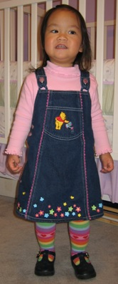
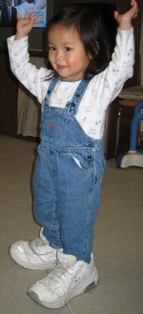
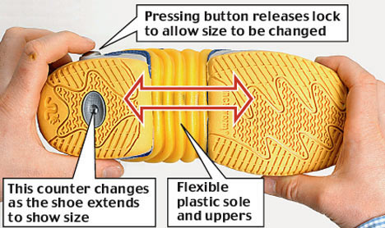
Overfit, Oversize (Underfit), Flexible

Slide 80
Data 3 → Decision Tree ???
Pelamar | IPK | Psikologi | Wawancara | Diterima
G1 | Bagus | Tinggi | Sangat Baik | Ya
G2 | Bagus | Tinggi | Sangat Buruk | Ya
G3 | Bagus | Sedang | Buruk | Ya
G4 | Bagus | Rendah | Buruk | Tidak
G5 | Cukup | Tinggi | Sangat Baik | Ya
G6 | Cukup | Sedang | Buruk | Ya
G7 | Cukup | Sedang | Sangat Buruk | Ya
G8 | Cukup | Rendah | Baik | Ya
G9 | Cukup | Rendah | Buruk | Tidak
G10 | Kurang | Tinggi | Sangat Baik | Ya
G11 | Kurang | Tinggi | Sangat Buruk | Tidak
G12 | Kurang | Sedang | Sangat Baik | Tidak
G13 | Kurang | Sedang | Baik | Tidak
G14 | Kurang | Rendah | Sangat Buruk | Tidak
Kombinasi = 3 x 3 x 4 = 36
Terdapat 22 data yang lain

Slide 81
Decision Tree (ID3)
Untuk Data Latih,
Akurasi = 14/14 = 100%

Slide 82
Pelamar | IPK | Psikologi | Wawancara | Diterima
G15 | Bagus | Tinggi | Baik | Ya
G16 | Bagus | Tinggi | Buruk | Ya
G17 | Bagus | Sedang | Sangat Baik | Ya
G18 | Bagus | Sedang | Baik | Ya
G19 | Bagus | Sedang | Sangat Buruk | Ya
G20 | Bagus | Rendah | Sangat Baik | Ya
G21 | Bagus | Rendah | Baik | Ya
G22 | Bagus | Rendah | Sangat Buruk | Ya
G23 | Cukup | Tinggi | Baik | Ya
G24 | Cukup | Tinggi | Buruk | Ya
G25 | Cukup | Tinggi | Sangat Buruk | Ya
G26 | Cukup | Sedang | Sangat Baik | Ya
G27 | Cukup | Sedang | Baik | Ya
G28 | Cukup | Rendah | Sangat Baik | Tidak
G29 | Cukup | Rendah | Sangat Buruk | Tidak
G30 | Kurang | Tinggi | Baik | Ya
G31 | Kurang | Tinggi | Buruk | Ya
G32 | Kurang | Sedang | Buruk | Tidak
G33 | Kurang | Sedang | Sangat Buruk | Tidak
G34 | Kurang | Rendah | Sangat Baik | Tidak
G35 | Kurang | Rendah | Baik | Tidak
G36 | Kurang | Rendah | Buruk | Tidak
Untuk Data Uji,
Akurasi = 15/22 = 68%
Overfit

Slide 83
Data 2 → Decision Tree ???
Pelamar | IPK | Psikologi | Wawancara | Diterima
P1 | Bagus | Tinggi | Baik | Ya
P2 | Bagus | Sedang | Baik | Ya
P3 | Bagus | Sedang | Buruk | Tidak
P4 | Bagus | Rendah | Buruk | Tidak
P5 | Cukup | Tinggi | Baik | Ya
P6 | Cukup | Sedang | Baik | Ya
P7 | Cukup | Sedang | Buruk | Tidak
P8 | Cukup | Rendah | Buruk | Tidak
P9 | Kurang | Tinggi | Baik | Ya
P10 | Kurang | Sedang | Baik | Ya
P11 | Kurang | Sedang | Buruk | Tidak
P12 | Kurang | Rendah | Buruk | Tidak

Slide 84
Wawancara
Baik
Buruk
Ya
Tidak

Slide 85
Unseen Data 2
Pelamar | IPK | Psikologi | Wawancara | Diterima
P13 | Bagus | Tinggi | Baik | Ya
P14 | Bagus | Rendah | Buruk | Ya
P15 | Cukup | Tinggi | Baik | Ya
P16 | Cukup | Rendah | Buruk | Ya
P17 | Kurang | Tinggi | Baik | Tidak
P18 | Kurang | Rendah | Buruk | Tidak
Akurasi = 3/6 = 50%
Oversize (Underfit)

Slide 86
Data 3 → Decision Tree ???
Pelamar | IPK | Psikologi | Wawancara | Diterima
G1 | Bagus | Tinggi | Sangat Baik | Ya
G2 | Bagus | Tinggi | Sangat Buruk | Ya
G3 | Bagus | Sedang | Buruk | Ya
G4 | Bagus | Rendah | Buruk | Tidak
G5 | Cukup | Tinggi | Sangat Baik | Ya
G6 | Cukup | Sedang | Buruk | Ya
G7 | Cukup | Sedang | Sangat Buruk | Ya
G8 | Cukup | Rendah | Baik | Ya
G9 | Cukup | Rendah | Buruk | Tidak
G10 | Kurang | Tinggi | Sangat Baik | Ya
G11 | Kurang | Tinggi | Sangat Buruk | Tidak
G12 | Kurang | Sedang | Sangat Baik | Tidak
G13 | Kurang | Sedang | Baik | Tidak
G14 | Kurang | Rendah | Sangat Buruk | Tidak

Slide 87
Decision Tree (ID3)
Untuk Data Latih,
Akurasi = 14/14 = 100%

Slide 88
Pelamar | IPK | Psikologi | Wawancara | Diterima
G15 | Bagus | Tinggi | Baik | Ya
G16 | Bagus | Tinggi | Buruk | Ya
G17 | Bagus | Sedang | Sangat Baik | Ya
G18 | Bagus | Sedang | Baik | Ya
G19 | Bagus | Sedang | Sangat Buruk | Ya
G20 | Bagus | Rendah | Sangat Baik | Ya
G21 | Bagus | Rendah | Baik | Ya
G22 | Bagus | Rendah | Sangat Buruk | Ya
G23 | Cukup | Tinggi | Baik | Ya
G24 | Cukup | Tinggi | Buruk | Ya
G25 | Cukup | Tinggi | Sangat Buruk | Ya
G26 | Cukup | Sedang | Sangat Baik | Ya
G27 | Cukup | Sedang | Baik | Ya
G28 | Cukup | Rendah | Sangat Baik | Tidak
G29 | Cukup | Rendah | Sangat Buruk | Tidak
G30 | Kurang | Tinggi | Baik | Ya
G31 | Kurang | Tinggi | Buruk | Ya
G32 | Kurang | Sedang | Buruk | Tidak
G33 | Kurang | Sedang | Sangat Buruk | Tidak
G34 | Kurang | Rendah | Sangat Baik | Tidak
G35 | Kurang | Rendah | Baik | Tidak
G36 | Kurang | Rendah | Buruk | Tidak
Untuk Data Uji,
Akurasi = 15/22 = 68%
Overfit

Slide 89
Decision Tree (ID3)
Akurasi Latih = 11/14 = 78%
Akurasi Validasi = 22/22 = 100%
Akurasi Total = 33/36 = 92%
Flexible (Latih & Validasi)

Slide 90
Data Kontinyu
Pelamar | IPK | Psikologi | Wawancara | Diterima
P1 | 3,75 | Tinggi | Baik | Ya
P2 | 3,25 | Sedang | Baik | Ya
P3 | 3,93 | Sedang | Buruk | Ya
P4 | 3,12 | Rendah | Buruk | Tidak
P5 | 2,85 | Tinggi | Baik | Ya
P6 | 2,79 | Sedang | Baik | Ya
P7 | 2,98 | Sedang | Buruk | Ya
P8 | 2,83 | Rendah | Buruk | Tidak
P9 | 2,21 | Tinggi | Baik | Ya
P10 | 2,63 | Sedang | Buruk | Tidak
P11 | 2,50 | Rendah | Baik | Ya

Slide 92
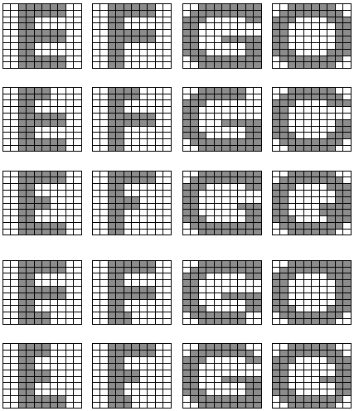
Data Vektor
ID3?
ANN
GA

Slide 93
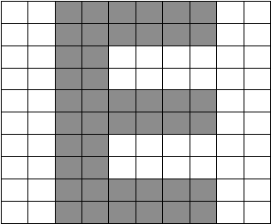
Vektor → Diskrit
0 | 0 | 1 | 1 | 1 | 1 | 1 | 1 | 0 | 0
0 | 0 | 1 | 1 | 1 | 1 | 1 | 1 | 0 | 0
0 | 0 | 1 | 1 | 0 | 0 | 0 | 0 | 0 | 0
0 | 0 | 1 | 1 | 0 | 0 | 0 | 0 | 0 | 0
0 | 0 | 1 | 1 | 1 | 1 | 1 | 1 | 0 | 0
0 | 0 | 1 | 1 | 1 | 1 | 1 | 1 | 0 | 0
0 | 0 | 1 | 1 | 0 | 0 | 0 | 0 | 0 | 0
0 | 0 | 1 | 1 | 0 | 0 | 0 | 0 | 0 | 0
0 | 0 | 1 | 1 | 1 | 1 | 1 | 1 | 0 | 0
0 | 0 | 1 | 1 | 1 | 1 | 1 | 1 | 0 | 0

Slide 94
Vektor → Diskrit
1 | 2 | 3 | 4 | 5 | 6 | 7 | 8 | 9 | 10
0 | 0 | 1 | 1 | 1 | 1 | 1 | 1 | 0 | 0
0 | 0 | 1 | 1 | 1 | 1 | 1 | 1 | 0 | 0
0 | 0 | 1 | 1 | 0 | 0 | 0 | 0 | 0 | 0
0 | 0 | 1 | 1 | 0 | 0 | 0 | 0 | 0 | 0
0 | 0 | 1 | 1 | 1 | 1 | 1 | 1 | 0 | 0
0 | 0 | 1 | 1 | 1 | 1 | 1 | 1 | 0 | 0
0 | 0 | 1 | 1 | 0 | 0 | 0 | 0 | 0 | 0
0 | 0 | 1 | 1 | 0 | 0 | 0 | 0 | 0 | 0
0 | 0 | 1 | 1 | 1 | 1 | 1 | 1 | 0 | 0
0 | 0 | 1 | 1 | 1 | 1 | 1 | 1 | 0 | 0
0 | 0 | 1 | 1 | 1 | 1 | 1 | 1 | 0 | 0
11 | 12 | 13 | 14 | 15 | 16 | 17 | 18 | 19 | 20
0 | 0 | 1 | 1 | 1 | 1 | 1 | 1 | 0 | 0
…
91 | 92 | 93 | 94 | 95 | 96 | 97 | 98 | 99 | 100
0 | 0 | 1 | 1 | 1 | 1 | 1 | 1 | 0 | 0

Slide 95
Vektor → Diskrit
Pola | Pix 1 | Pix 2 | Pix 3 | Pix 4 | Pix 5 | … | Pix 100
E1 | 0 | 0 | 1 | 1 | 1 | … | 0
F1 | 0 | 0 | 1 | 1 | 1 | … | 0
G1 | 0 | 0 | 1 | 1 | 1 | … | 0
O1 | 0 | 0 | 1 | 1 | 1 | … | 0
..
O5 | 0 | 0 | 1 | 1 | 1 | … | 0
ID3 → Decision Tree?

Slide 96
Pix 48
1
0
E
Pix 20
1
0
Pix 85
Pix 12

Slide 97
ALVINN
Kendaraan Otomatis
Input: Image 30 x 32 pixel
Output: 30 keputusan (kelas )
  Belok kiri tajam
  …
  Lurus
  …
  Belok kanan tajam

Slide 98
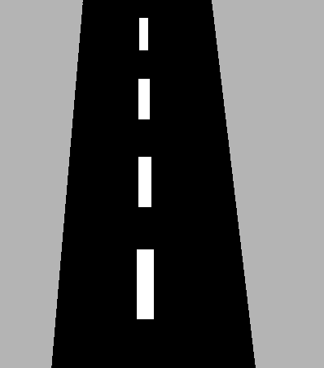
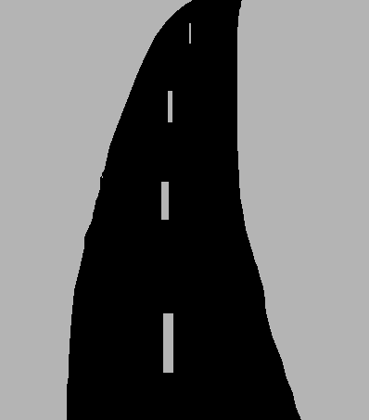
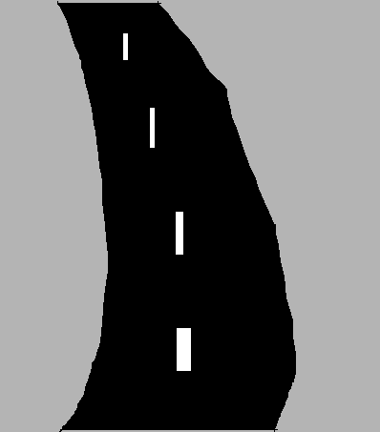

ALVINN
30
…
32
…

Slide 99
Vektor → Diskrit ???
30
30
0 | 0 | 0 | 1 | 1 | 1 | 1 | 1 | .. | 0
0 | 0 | 0 | 1 | 1 | 1 | 1 | 1 | .. | 0
0 | 0 | 0 | 1 | 1 | 0 | 1 | 0 | .. | 0
0 | 0 | 0 | 1 | 1 | 0 | 1 | 0 | .. | 0
0 | 0 | 0 | 1 | 1 | 0 | 1 | 1 | .. | 0
0 | 0 | 0 | 1 | 1 | 1 | 1 | 1 | .. | 0
0 | 0 | 0 | 1 | 1 | 1 | 1 | 1 | .. | 0
0 | 0 | 1 | 1 | 1 | 1 | 1 | 1 | .. | 0
… | … | … | … | … | … | … | … | … | …
0 | 0 | 1 | 1 | 1 | 0 | 1 | 1 | .. | 0
32
32

Slide 100
Vektor → Diskrit ???
30
30
… .. …….
…
0 | 0 | 0 | 1 | 1 | 1 | 1 | 1 | .. | 0
0 | 0 | 0 | 1 | 1 | 1 | 1 | 1 | .. | 0
0 | 0 | 0 | 1 | 1 | 0 | 1 | 0 | .. | 0
0 | 0 | 0 | 1 | 1 | 0 | 1 | 0 | .. | 0
0 | 0 | 0 | 1 | 1 | 0 | 1 | 1 | .. | 0
0 | 0 | 0 | 1 | 1 | 1 | 1 | 1 | .. | 0
0 | 0 | 0 | 1 | 1 | 1 | 1 | 1 | .. | 0
0 | 0 | 1 | 1 | 1 | 1 | 1 | 1 | .. | 0
… | … | … | … | … | … | … | … | … | …
0 | 0 | 1 | 1 | 1 | 0 | 1 | 1 | .. | 0
… .. …….
…
…
… .. …….
…
…
…
…
…
…
…
…
…
…
…
…
…
…
…
…
… .. …….
…
…
32
32
…
…
… .. …….
… .. …….
… .. …….
… .. …….
… .. …….
… .. …….
… .. …….

Slide 101
Vektor → Diskrit ???
30
30
100 | 255 | 255 | 3 | 3 | 3 | 3 | 3 | .. | 250
213 | 252 | 230 | 5 | 5 | 5 | 5 | 5 | .. | 250
44 | 251 | 210 | 1 | 1 | 0 | 255 | 255 | .. | 190
94 | 30 | 20 | 1 | 1 | 3 | 252 | 252 | .. | 210
100 | 10 | 30 | 5 | 5 | 5 | 1 | 1 | .. | 250
80 | 30 | 70 | 1 | 1 | 1 | 1 | 1 | .. | 250
50 | 30 | 30 | 5 | 5 | 5 | 255 | 255 | .. | 250
80 | 10 | 1 | 1 | 1 | 1 | 252 | 252 | .. | 250
… | … | … | … | … | … | … | … | … | …
70 | 100 | 110 | 3 | 5 | 3 | 7 | 9 | .. | 250
32
32

Slide 102
ID3 ???
100 | 255 | 255 | 3 | 3 | 3 | 3 | 3 | .. | 250
213 | 252 | 230 | 5 | 5 | 5 | 5 | 5 | .. | 250
44 | 251 | 210 | 1 | 1 | 0 | 255 | 255 | .. | 190
94 | 30 | 20 | 1 | 1 | 3 | 252 | 252 | .. | 210
0 | 10 | 30 | 5 | 5 | 5 | 1 | 1 | .. | 250
80 | 30 | 70 | 1 | 1 | 1 | 1 | 1 | .. | 250
50 | 30 | 30 | 5 | 5 | 5 | 255 | 255 | .. | 250
80 | 10 | 1 | 1 | 1 | 1 | 252 | 252 | .. | 250
… | … | … | … | … | … | … | … | … | …
70 | 100 | 110 | 3 | 5 | 3 | 7 | 9 | .. | 250
100 | 255 | 255 | 3 | 3 | 3 | 3 | 3 | .. | 250
213 | 252 | 230 | 5 | 5 | 5 | 5 | 5 | .. | 250
44 | 251 | 210 | 1 | 1 | 0 | 255 | 255 | .. | 190
94 | 30 | 20 | 1 | 1 | 3 | 252 | 252 | .. | 210
1 | 10 | 30 | 5 | 5 | 5 | 1 | 1 | .. | 250
80 | 30 | 70 | 1 | 1 | 1 | 1 | 1 | .. | 250
50 | 30 | 30 | 5 | 5 | 5 | 255 | 255 | .. | 250
80 | 10 | 1 | 1 | 1 | 1 | 252 | 252 | .. | 250
… | … | … | … | … | … | … | … | … | …
70 | 100 | 110 | 3 | 5 | 3 | 7 | 9 | .. | 250
100 | 255 | 255 | 3 | 3 | 3 | 3 | 3 | .. | 250
213 | 252 | 230 | 5 | 5 | 5 | 5 | 5 | .. | 250
44 | 251 | 210 | 1 | 1 | 0 | 255 | 255 | .. | 190
94 | 30 | 20 | 1 | 1 | 3 | 252 | 252 | .. | 210
255 | 10 | 30 | 5 | 5 | 5 | 1 | 1 | .. | 250
80 | 30 | 70 | 1 | 1 | 1 | 1 | 1 | .. | 250
50 | 30 | 30 | 5 | 5 | 5 | 255 | 255 | .. | 250
80 | 10 | 1 | 1 | 1 | 1 | 252 | 252 | .. | 250
… | … | … | … | … | … | … | … | … | …
70 | 100 | 110 | 3 | 5 | 3 | 7 | 9 | .. | 250
…
Image 1
Image 2
…
Image 256

Slide 104
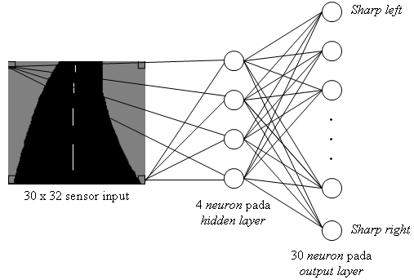
ALVINN: MLP 960-4-30

